Slide 1


Slide 2
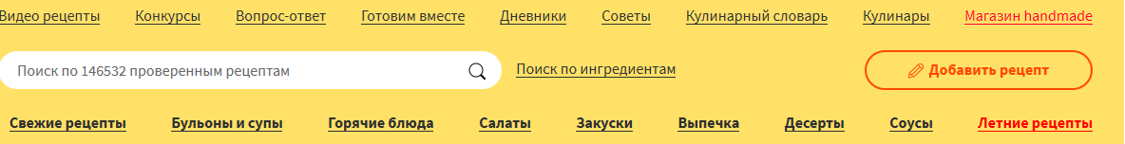
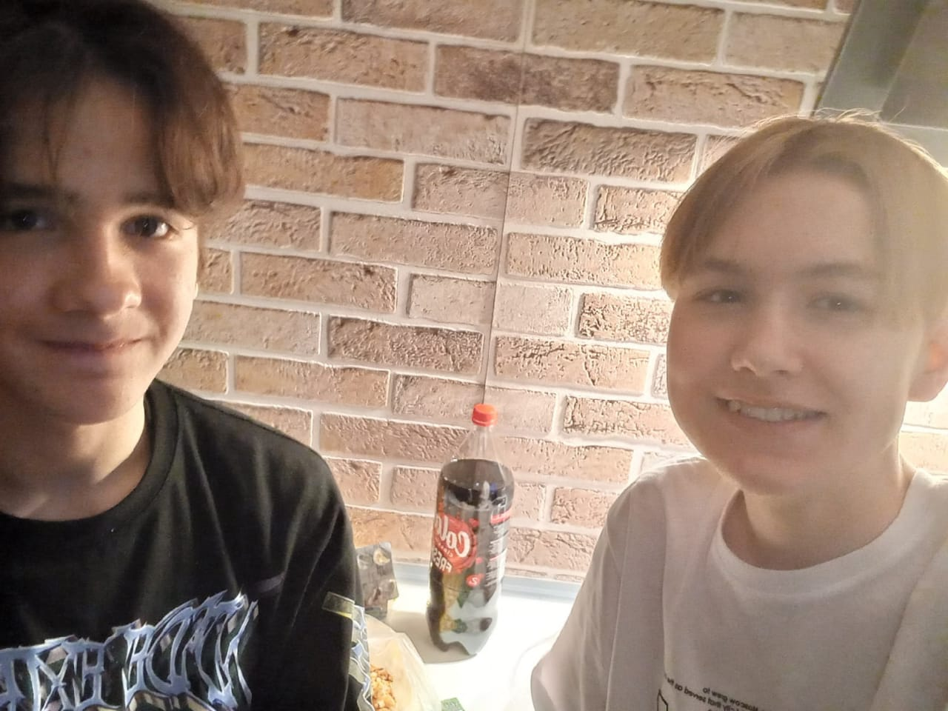
О нас
Мы – участники инженерной смены от школы №30. Почему мы решили сделать именно кулинарный сайт? Многие люди приходят домой уставшие с работы, и у них просто нет сил что-то приготовить из имеющихся продуктов. В нашем сайте будут собраны самые легкие, малозатратные и вкусные рецепты со всего интернет пространства.

